Slide 1

ALGORITMOS EVOLUTIVOS PARA EL PROBLEMA DE RUTAS DE VEHÍCULOS CON VENTANAS
DE TIEMPO
Luis Alejandro Baena Marín
Universidad EAFIT | 2024

Slide 2
Algoritmo evolutivo
Este algoritmo evolutivo comienza generando una población inicial de rutas posibles. Esto se logra perturbando la solución inicial, con el método que se mostrará más adelante. En cada iteración, el fitness evalúa cada solución dándole más peso primero al número de vehículos usados, y luego a la distancia total recorrida. Para seleccionar los individuos, se utiliza el método de torneo o selección por ruleta.

Slide 3
Algoritmo evolutivo
Para evolucionar la población hacia mejores soluciones, se aplican operadores genéticos, como el cruce y la mutación. En el cruce, dos individuos combinan sus características para generar descendientes que heredan atributos de ambos. En la mutación, se introducen pequeñas modificaciones aleatorias en los descendientes para mantener la diversidad genética dentro de la población y permitir la exploración de nuevas áreas de soluciones.

Slide 4
Algoritmo evolutivo
Función de Fitness: La función de fitness evalúa la calidad de una solución priorizando minimizar el número de vehículos y, en caso de empate, la distancia total recorrida. Multiplica el número de vehículos por un factor elevado y suma la distancia, favoreciendo soluciones que usan menos vehículos y recorren menor distancia.
Método de Selección por Ruleta: Con este método, a soluciones con menor fitness se les asigna una mayor probabilidad de ser seleccionadas. Un punto aleatorio en una “ruleta” de probabilidades acumuladas decide qué solución se elige, favoreciendo soluciones con menos fitness sin descartar completamente las demás.

Slide 5
Algoritmo evolutivo
Método de Selección por Torneo: La selección por torneo elige soluciones comparando grupos al azar dentro de la población; en cada grupo, la solución de mejor fitness es seleccionada. El tamaño del torneo controla la presión selectiva, equilibrando diversidad y calidad de las soluciones seleccionadas.
Mutación/perturbación: Se buscar modificar una solución inicial para explorar nuevas configuraciones. Primero, se verifica que tenga al menos dos rutas para poder hacer una perturbación. Luego, elige al azar una ruta y un nodo de esta, y otra ruta diferente donde intentará insertar el nodo. Si la reubicación cumple las restricciones, se devuelve la solución modificada; de lo contrario, se regresa la solución inicial.

Slide 6
Algoritmo evolutivo
Cruce entre dos padres: Esta función de cruce toma dos soluciones padres para generar una nueva solución que hereda rutas de ambos padres. Su objetivo es combinar características de los padres y producir una solución factible.
Primero, se crea una copia vacía del hijo y se inicializa un conjunto de nodos usados que empieza en el depósito. Luego, se seleccionan aleatoriamente rutas de ambos padres para transferirlas al hijo de la siguiente manera:

Slide 7
Algoritmo evolutivo
Copiar Rutas de Padre1: Se seleccionan algunas rutas del primer padre aleatoriamente para añadírselas al hijo, y los nodos de estas rutas se marcan como usados.
Copiar Rutas de Padre2: Se repite el proceso con las rutas del otro padre, evitando duplicar nodos y verificando que las rutas sean factibles.
Insertar Nodos Faltantes: Al final, se identifican los nodos que aún no están en el hijo. Para cada nodo faltante, se intenta crear una nueva ruta partiendo del depósito y se insertan los nodos faltantes en la mejor posición dentro de la ruta para minimizar el número de vehículos y cumplir con las restricciones de factibilidad.

Slide 8
Algoritmo híbrido
El algoritmo evolutivo híbrido introduce mejoras al algoritmo evolutivo al incorporar métodos de búsqueda local en el proceso de evolución. Después de generar la población inicial y durante la creación de nuevas soluciones, el híbrido utiliza búsqueda VND en lugar de depender únicamente de las operaciones básicas de selección, cruce y mutación. Esta adición permite refinar las soluciones, mejorando así su calidad antes de que se integren a la población. Al aplicar búsquedas locales, se exploran óptimos locales en cada iteración, aumentando las probabilidades de encontrar soluciones más efectivas y reducir la necesidad de nuevos vehículos para cubrir la demanda

Slide 9
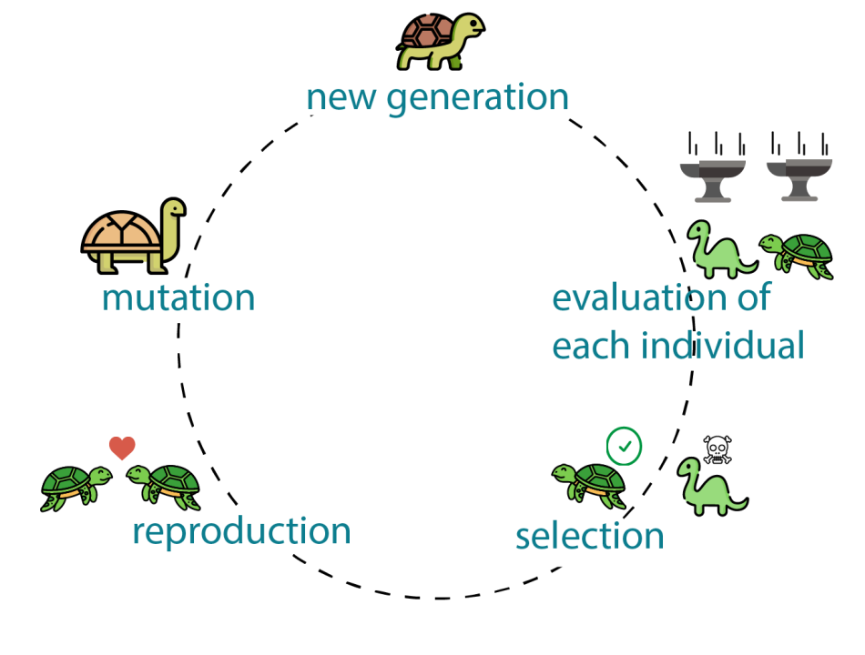
Algoritmo Genético

Slide 10
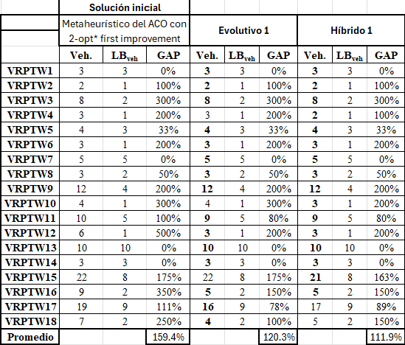
Comparaciones
Se va a utilizar como solución inicial la mejor solución obtenida en el Trabajo 3.

Slide 11
Comparaciones (vehículos)
El mejor GAP de vehículos del primer trabajo lo tuvo el algoritmo ACO, con un valor de: 229%.
El mejor GAP del segundo trabajo lo tuvo el generado mediante un algoritmo ACO combinado con 2-opt* y el enfoque de First Improvement, con un valor de: 194.1%.
En el tercer trabajo, el mejor GAP fue el algoritmo metaheurístico tomando como solución inicial la mejor solución del trabajo 2, y tuvo un valor de 159.4%
Siendo esta última la solución inicial de este trabajo, se redujo el GAP a: 120.3% en el caso del algoritmo evolutivo y a 111.9% en el caso del algoritmo híbrido.

Slide 12
Comparaciones (distancia)
El GAP de distancia de la solución inicial fue del 88%. Curiosamente, con el nuevo algoritmo, el gap en el caso del algoritmo evolutivo aumentó al 103%, mientras que el híbrido solo subió ligeramente al 89%, aunque ambos lograron mejoras significativas en la reducción del número de vehículos empleados. Esto muestra que, aunque se optimizó el número de vehículos, hubo un impacto en cuanto a la distancia recorrida, especialmente en el caso del algoritmo evolutivo.

Slide 13
Algoritmo genético
Ahora, se aumentará la probabilidad de mutación de 0.1 a 0.5 para analizar cómo afecta los resultados del algoritmo evolutivo. Este cambio busca incrementar la diversidad en la población, reduciendo el riesgo de que el algoritmo quede atrapado en óptimos locales. Con una mayor probabilidad de mutación, esperamos observar un aumento en la exploración de soluciones diversas y potencialmente más efectivas. Al mismo tiempo, evaluaremos si este ajuste ayuda a reducir la cantidad de vehículos requeridos en nuestro problema.

Slide 14

Comparaciones

Slide 15
Comparaciones
El cambio de aumentar la probabilidad de mutación del 10% al 50% no resultó tan efectivo como esperábamos. En el caso del algoritmo evolutivo estándar, el rendimiento empeoró, pasando de un gap en la cantidad de vehículos del 120.3% al 123.1%. Este incremento sugiere que la mayor tasa de mutación generó demasiada variabilidad, dificultando la convergencia hacia soluciones mejores. Por otro lado, el algoritmo evolutivo híbrido mantuvo su desempeño estable. Estos resultados indican que el equilibrio entre exploración y explotación ya era adecuado en la configuración original.

Slide 16
Algoritmo metaheurístico
A continuación, se probará el efecto de cambiar el método de selección del algoritmo, pasando de selección por torneo a selección por ruleta, manteniendo la probabilidad de mutación original (0.1). Con este cambio se va a evaluar si el efecto del método de selección en la mejora de las soluciones obtenidas.

Slide 17
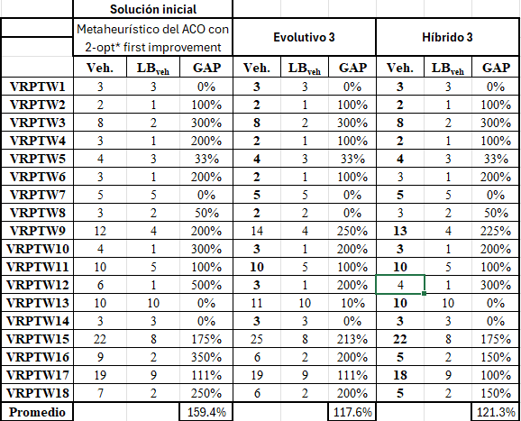
Comparaciones

Slide 18
Comparaciones
Los resultados obtenidos al cambiar el método de selección por torneo a selección por ruleta muestran una mejora moderada en el algoritmo evolutivo, reduciendo el GAP de vehículos de 120.3% a 117.6%. Sin embargo, el desempeño del algoritmo híbrido fue inesperado: su GAP de vehículos aumentó de 111.9% a 121.3%. Este incremento sugiere que la selección por ruleta puede no ser la más adecuada para el enfoque híbrido.

Slide 19
Algoritmo metaheurístico
Se probó otro tipo de cruce que resultó en mejores resultados. En este nuevo enfoque, en lugar de crear nuevas rutas para los nodos faltantes, se intenta insertar estos nodos en las rutas ya existentes del hijo. Si un nodo no puede ser insertado en ninguna de las rutas, se crea una nueva ruta solo para ese nodo. Esto mejora la eficiencia en el uso de vehículos, ya que se optimiza la distribución de los nodos en las rutas preexistentes, reduciendo la necesidad de generar nuevas rutas y, por lo tanto, disminuyendo el número de vehículos requeridos.

Slide 20
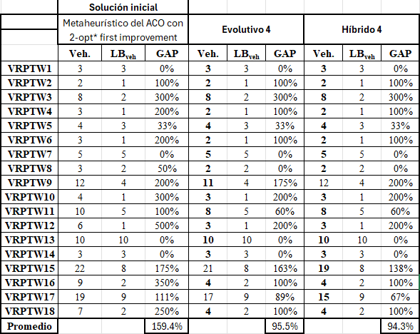
Comparaciones

Slide 21
Comparaciones
Implementando este nuevo tipo de cruce, los resultados mejoraron significativamente en cuanto a la eficiencia del uso de vehículos. En el caso del algoritmo evolutivo, el GAP de vehículos se redujo a 95.5%, mientras que el algoritmo híbrido alcanzó un GAP aún menor de 94.3%.

Slide 22
Algoritmo metaheurístico
Se procederá a cambiar los parámetros de población y tamaño de torneo. La población aumentará de 100 a 200 individuos, permitiendo mayor diversidad y, potencialmente, una exploración más amplia del espacio de soluciones. Asimismo, el tamaño del torneo para la selección se incrementará de 5 a 10, con el objetivo de intensificar la competencia entre soluciones de mayor calidad en cada selección.

Slide 23
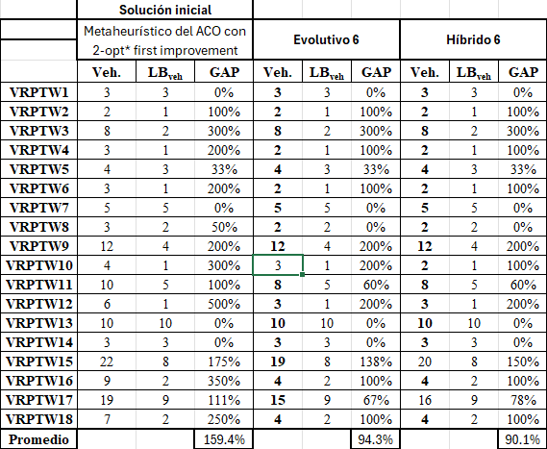
Comparaciones

Slide 24
Comparaciones
Al ajustar los parámetros de la población y el tamaño del torneo, los resultados mostraron una mejora en ambos algoritmos. En el caso del algoritmo evolutivo, el gap de vehículos se redujo de 95.5% a 94.3%. Sin embargo, el impacto fue más significativo en el algoritmo híbrido, que pasó de un gap de 94.3% a 90.1%.
Este cambio sugiere que el aumento de la diversidad en la población y la competencia en la selección favorecen una mejor distribución de los nodos, especialmente en el enfoque híbrido.

Slide 25
Algoritmo metaheurístico
Por último, se realizará otra prueba cambiando otros parámetros del algoritmo. El tamaño del torneo se incrementará ligeramente, pasando de 10 a 12, y la probabilidad de mutación se aumentará de 0.1 a 0.15, con el objetivo de introducir más variabilidad en las soluciones y evitar estancamientos en óptimos locales. El tamaño de la población se mantendrá en 200 para conservar la diversidad obtenida previamente.

Slide 26
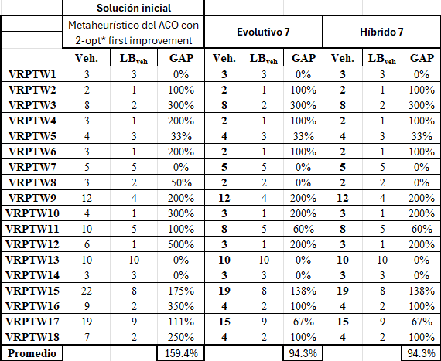
Comparaciones

Slide 27
Comparaciones
Con este ajuste de parámetros, el algoritmo evolutivo mantuvo su rendimiento sin cambios en el gap de vehículos. Sin embargo, el rendimiento del algoritmo híbrido empeoró, aumentando su gap de vehículos de 90.1% a 94.3%. Esto indica que, en el caso del híbrido, el incremento en la probabilidad de mutación y el tamaño del torneo no aportaron mejoras, sugiriendo que los parámetros previos eran más adecuados para este enfoque.

Slide 28
Conclusiones
El mejor GAP de vehículos del primer trabajo lo tuvo el algoritmo ACO, con un valor de: 229%.
El mejor GAP del segundo trabajo lo tuvo el generado mediante un algoritmo ACO combinado con 2-opt* y el enfoque de First Improvement, con un valor de: 194.1%.
En el tercer trabajo, el mejor GAP fue el algoritmo metaheurístico tomando como solución inicial la mejor solución del trabajo 2, y tuvo un valor de 159.4%
Siendo esta última la solución inicial de este trabajo, se redujo el GAP a: 90.1% con el híbrido implementado.

Slide 29
Conclusiones
Cruce más efectivo: Incluir nodos en rutas existentes mejoró notablemente la eficiencia, reduciendo la cantidad de vehículos necesarios en ambos algoritmos.
Población y torneo: Incrementar la población y el tamaño del torneo ayudó a seleccionar mejores soluciones, especialmente en el híbrido, que llegó a un gap de vehículos de 90.1%.
Mutación: Aumentar la probabilidad de mutación no mejoró los resultados; en el híbrido incluso los empeoró, resaltando la complejidad de este parámetro.

Slide 30
Conclusiones
Ajustes de parámetros: Cambios adicionales en el tamaño del torneo y probabilidad de mutación no aportaron mejoras, destacando la importancia de parámetros equilibrados.
Comparación de algoritmos: El híbrido obtuvo mejores resultados, pero fue más sensible a cambios en los parámetros.

Slide 31
Referencias
Engineering Applications of Artificial Intelligence. (2023). Evolutionary Algorithms. En Computer Science. https://www.sciencedirect.com/topics/computer-science/evolutionary-algorithms
AnalytixLabs. (2024). A Complete Guide to Genetic Algorithm — Advantages, Limitations & More. Medium. https://medium.com/@byanalytixlabs/a-complete-guide-to-genetic-algorithm-advantages-limitations-more-738e87427dbb
Rostami, Dr. Shahin (2016). Evolutionary Algorithms. YouTube, https://www.youtube.com/watch?v=L--IxUH4fac
Evolutionary Algorithm. Wikipedia, https://en.wikipedia.org/wiki/Evolutionary_algorithm

Slide 32
Universidad EAFIT| 2024
GRACIAS
Presentado por: Luis Alejandro Baena Marín

